Slide 1

పరలోకము మరియు భూమి ఐక్యపర్చబడెను ఫిలిప్పీయులకు మరియు కొలొస్సయులకు వ్రాసిన పత్రికలలో యేసును గూర్చి నేర్చుకొనుడి
2- “ప్రార్థించుటకు మరియు కృతజ్ఞతాస్తుతులు చెల్లించుటకు కారణములు”
పెద్దల సబ్బాతుబడి పాఠములు
మొదటి త్రిమాసం
జనవరి, ఫిబ్రవరి, మార్చి- 2026

Slide 2
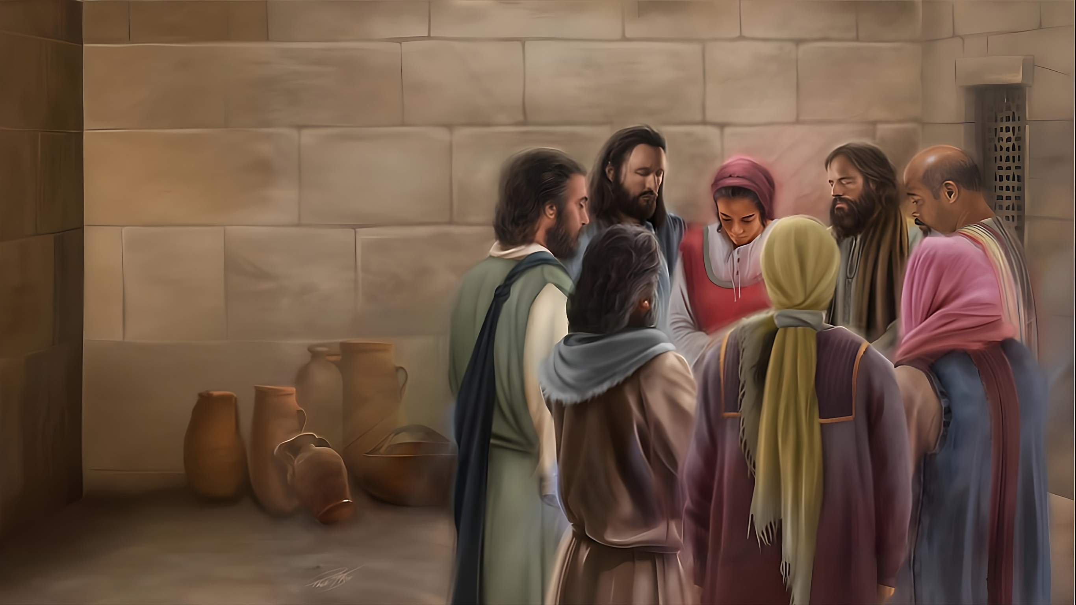
ప్రార్థించుటకు మరియు కృతజ్ఞతాస్తుతులు చెల్లించుటకు కారణములు
జనవరి 10, 2026 నాటి పాఠం 2

Slide 3


“మీలో ఈ సత్‌క్రియ నారంభించినవాడు యేసుక్రీస్తు దినము వరకు దానిని కొనసాగించునని రూఢిగా నమ్ముచున్నాను.”
ఫిలిప్పీయులకు 1:(4)

Slide 4

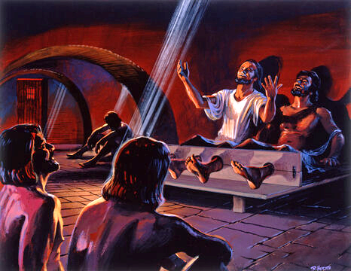
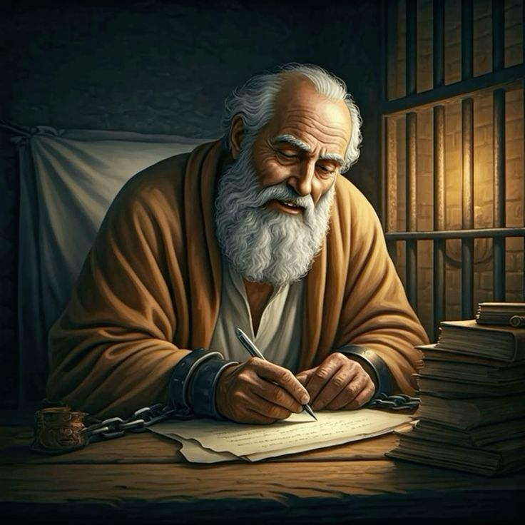







పౌలుకు ఇవి అంత సులభమైన సమయాలు కావు. తన స్వేచ్ఛను కోల్పోయినందుకు నిరాశ చెందడం సులభం.
అయితే, తన భయంకరమైన ఫిలిప్పీ జైలులో కీర్తనలు పాడినట్లే, ఫిలిప్పీ మరియు కొలొస్సయిలోని తన సహోదర సహోదరీలకు కృతజ్ఞత తెలియజేయడానికి పౌలు కారణాలను కనుగొన్నాడు.
అతని జైలు శిక్ష అతని తండ్రితో సంభాషించకుండా మరియు ప్రార్థన ద్వారా ఇతరుల కోసం విజ్ఞాపన చేయకుండా నిరోధించలేదు.
ఫిలిప్పీయులకు రాసిన లేఖలో కృతజ్ఞతలు చెప్పడానికి మరియు ప్రార్థించడానికి కారణాలు:
కృతజ్ఞత కలిగి ఉండటానికి కారణాలు (ఫిలిప్పీయులు 1:3-8)
ప్రార్థన అభ్యర్థనలు (ఫిలిప్పీయులు 1:9-11)
కష్ట సమయాల్లో కృతజ్ఞతలు చెల్లించడం మరియు ప్రార్థించడం (ఫిలిప్పీయులు 1:12-18)
కొలొస్సయులకు రాసిన లేఖలో కృతజ్ఞతలు చెప్పడానికి మరియు ప్రార్థించడానికి కారణాలు:
కృతజ్ఞత కలిగి ఉండటానికి కారణాలు (కొలొస్సయులు 1:3-8)
ప్రార్థన అభ్యర్థనలు (కొలొస్సయులు 1:9-12)

Slide 5
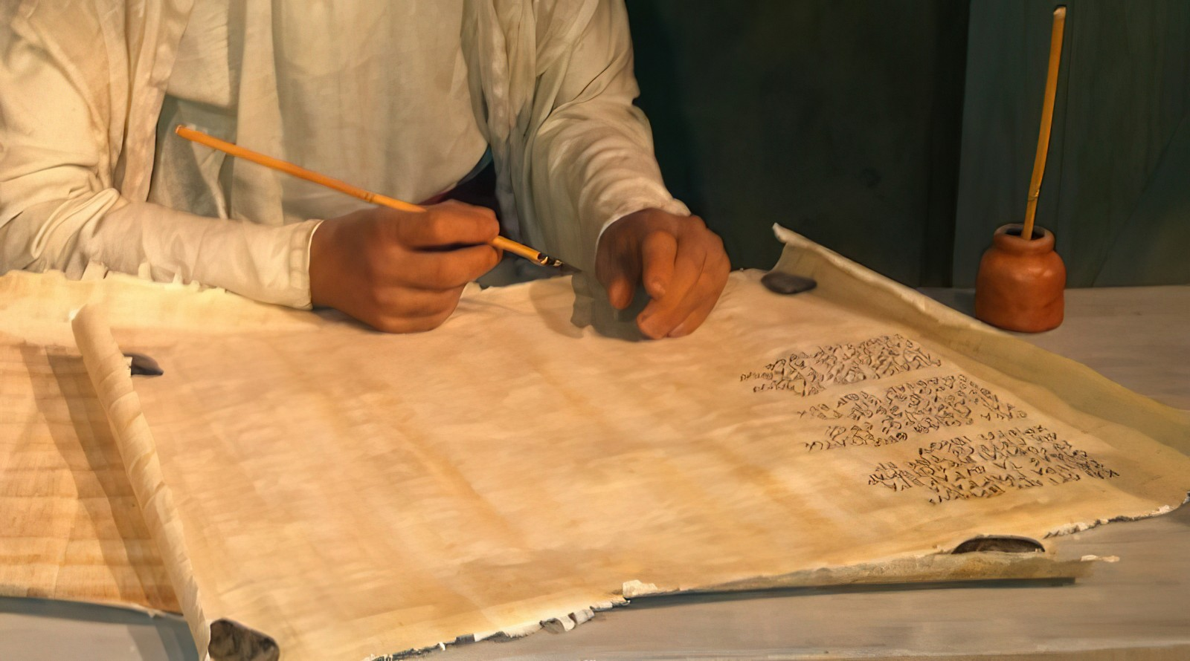
ఫిలిప్పీయులకు రాసిన లేఖలో కృతజ్ఞతలు చెప్పడానికి మరియు ప్రార్థించడానికి కారణాలు

Slide 6

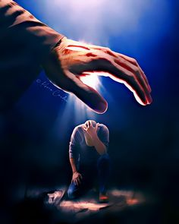
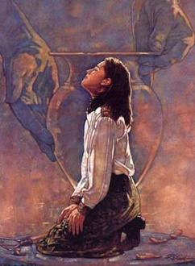
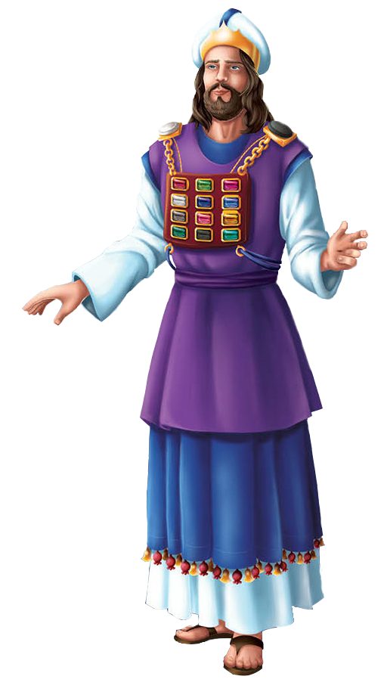
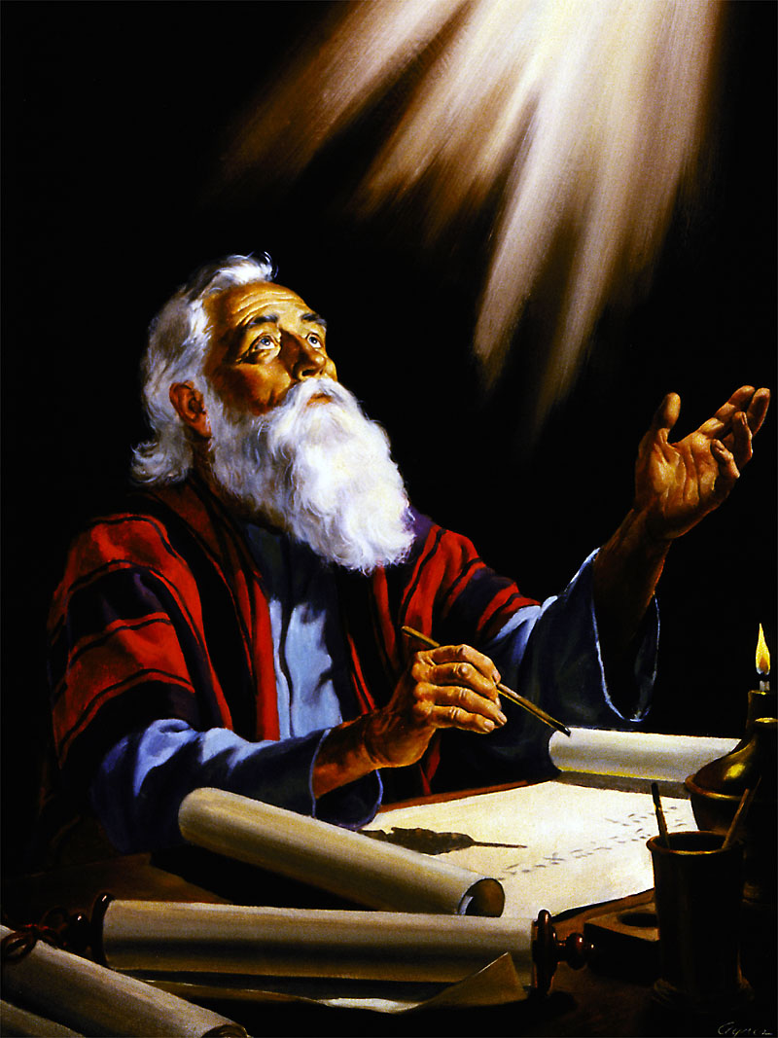
కృతజ్ఞత కలిగి ఉండటానికి కారణాలు
“మీలో ఈ సత్‌క్రియ నారంభించినవాడు యేసుక్రీస్తు దినము వరకు దానిని కొనసాగించునని రూఢిగా నమ్ముచున్నాను…” (ఫిలిప్పీయులకు 1:4)
పౌలు తాను ఎంతో ప్రేమించే (ఫిలి. 1:8) ఫిలిప్పీలోని విశ్వాసుల కోసం దేవునికి కృతజ్ఞతలు తెలుపుతూ తన లేఖను ప్రారంభించాడు (ఫిలి. 1:3).
ప్రధాన యాజకుడు దేవుని ముందు నిలబడినప్పుడు రత్నాలపై చెక్కబడిన ఇశ్రాయేలు గోత్రాల పేర్లను తన హృదయం పక్కన తన రొమ్ము కవచంపై ధరించినట్లే, పౌలు దేవుని ముందు ప్రార్థనలో నిలబడినప్పుడు సంఘంలోని ప్రతి సభ్యుడిని వారి కోసం మధ్యవర్తిత్వం వహించమని "తన హృదయంలో" మోసుకున్నాడు (ఫిలి. 1:7).
అతని కృతజ్ఞతలో ఫిలిప్పీయులు సువార్తకు నమ్మకంగా ఉన్నారనే వాస్తవం మరియు దేవుడు వారిని ప్రతిరోజూ పరిపూర్ణం చేస్తున్నాడని కూడా ఉంది (ఫిలి. 1:5-6).
కృతజ్ఞతకు మూడవ కారణం ఏమిటంటే, ఫిలిప్పీయులకు “నా బంధకాలలోను, సువార్త పక్షవాతము మరియు స్థిరీకరణలోను” (ఫిలి. 1:7) అతనితో పాలుపంచుకున్నారు.

Slide 7


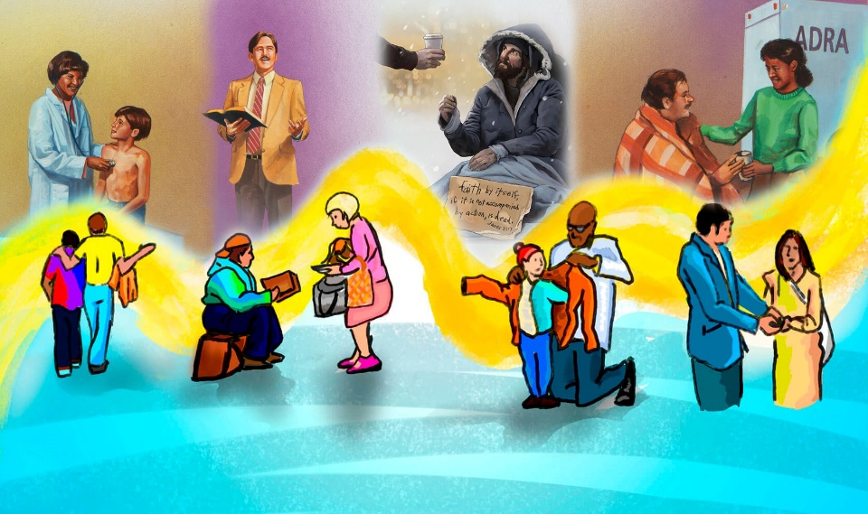
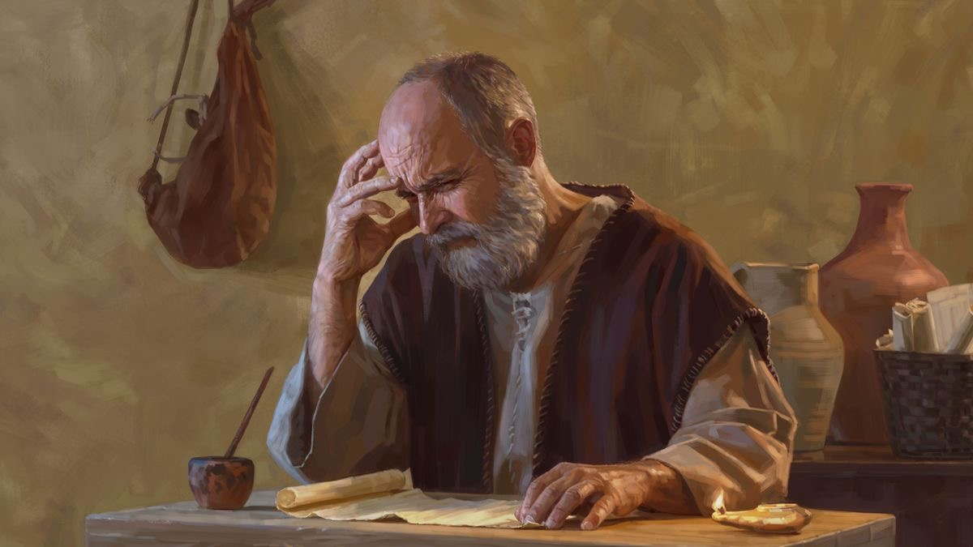
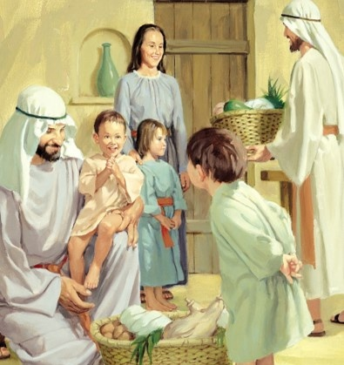
ప్రార్థన అభ్యర్థనలు
“మీరు శ్రేష్ఠమైన కార్యములను వివేచింపగల వారగుటకు, మీ ప్రేమ తెలివితోను, సకలవిధములైన అనుభవజ్ఞానముతోను కూడినదై, అంతకంతకు అభివృద్ధిపొందవలెననియు, ఇందువలన దేవునికి మహిమయు స్తోత్రమును కలుగునట్లు, మీరు యేసు క్రీస్తువలననైన నీతిఫలములతో నిండికొనిన వారై క్రీస్తు దినమునకు నిష్కపటులును నిర్దోషులును కావలెననియు ప్రార్థించుచున్నాను.”
(ఫిలిప్పీయులకు 1:9-11)
మీలో ప్రేమ పుష్కలంగా ఉండనివ్వండి
అది మిమ్మల్ని జ్ఞానవంతులను చేస్తుంది
మీరు ఉత్తమమైనదాన్ని గుర్తిస్తారు
మీరు పవిత్రంగా మరియు నిజాయితీగా ఉంటారు
మీరు యేసుక్రీస్తు ద్వారా ఫలాలను ఇస్తారు
దీని వలన దేవునికి మహిమ మరియు స్తుతి కలుగును
పౌలు ప్రార్థన ప్రేరణను మనం “బంధించబడిన కారణం”గా పరిగణించవచ్చు (ఫిలి. 1:9-11):
మన ప్రేమ ఎలా “ఇంకా ఎక్కువై” పోతుంది? క్రైస్తవ జీవితానికి అది ఎందుకు అంత ముఖ్యమైనది?

Slide 8
కష్ట సమయాల్లో కృతజ్ఞతలు చెల్లించడం మరియు ప్రార్థించడం

Slide 9

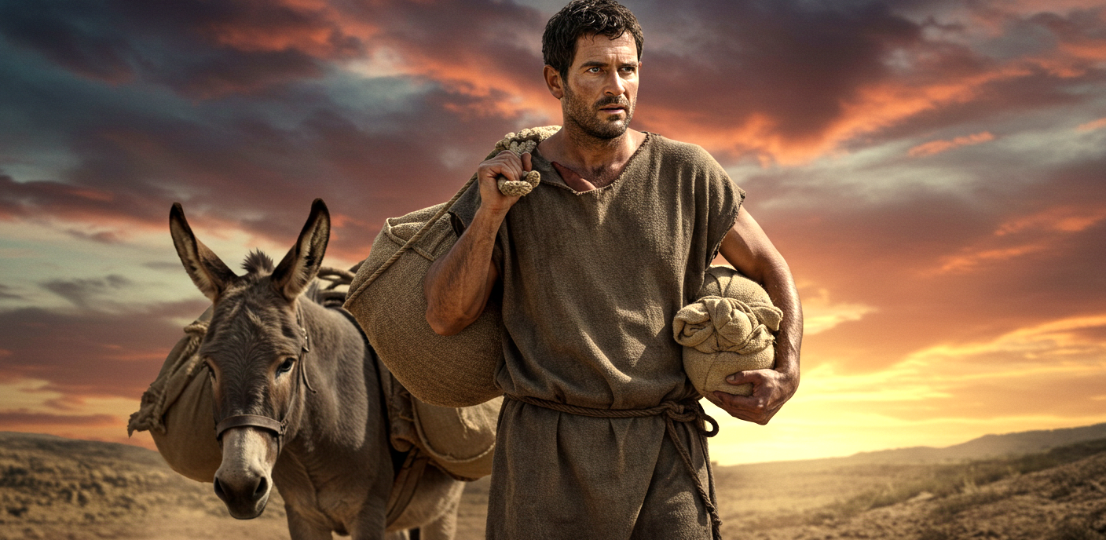
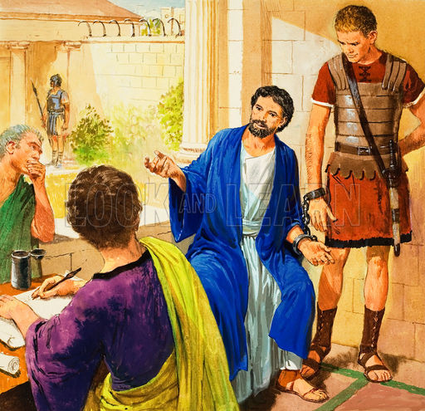
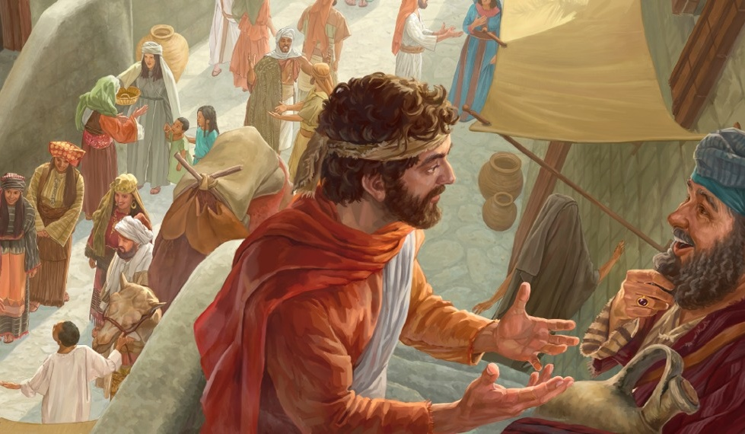
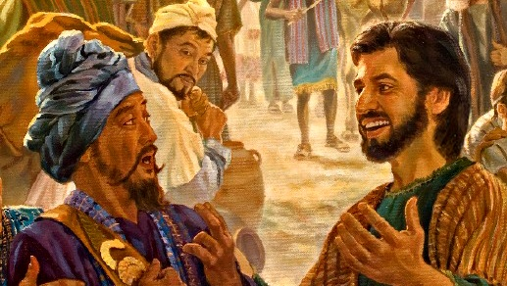
సువార్తను సమర్థించడానికి ఒక అవకాశం
“సహోదరులారా, నాకు సంభవించినవి సువార్త మరి యెక్కువగా ప్రబలమగుటకే సమకూడెనని మీరు తెలిసికొనగోరుచున్నాను.” (ఫిలిప్పీయులకు 1:12)
పౌలు రోములో ఖైదు చేయబడ్డాడని ఫిలిప్పీయులు తెలుసుకున్నప్పుడు, వారు చాలా దుఃఖించారు, మరియు వారు అపొస్తలుని సహాయం కోసం ఎపఫ్రొదితును పంపారు (ఫిలి. 4:18).
పౌలు బాధపడటానికి బదులుగా, తన జైలు శిక్షకు దేవునికి కృతజ్ఞతలు తెలిపాడు. ఎందుకు కృతజ్ఞతలు చెప్పాలి? ఎందుకంటే ఈ విధంగా అతను ఎవరికైనా ప్రకటించగలిగాడు, లేకపోతే, అతను ఎప్పటికీ చేరుకోలేడు (ఫిలి. 1:13).
ఇంకా, అపొస్తలుడి వైఖరిని చూసి, ఇతర విశ్వాసులైన సహోదరులు ప్రోత్సహించబడ్డారు మరియు ఉన్న ఇబ్బందులను లెక్కచేయకుండా సువార్తను ప్రకటించడం ప్రారంభించారు (ఫిలి. 1:14).
మరికొందరు, సువార్త గురించి బహిరంగంగా మాట్లాడటం పౌలుకు ఇబ్బందులను తెస్తుందని భావించి, - అనుకోకుండా - దానిని వ్యాప్తి చేయడానికి సహాయపడ్డారు (ఫిలి. 1:15-18).

Slide 10
కొలొస్సయులకు రాసిన లేఖలో కృతజ్ఞతలు చెప్పడానికి మరియు ప్రార్థించడానికి కారణాలు

Slide 11


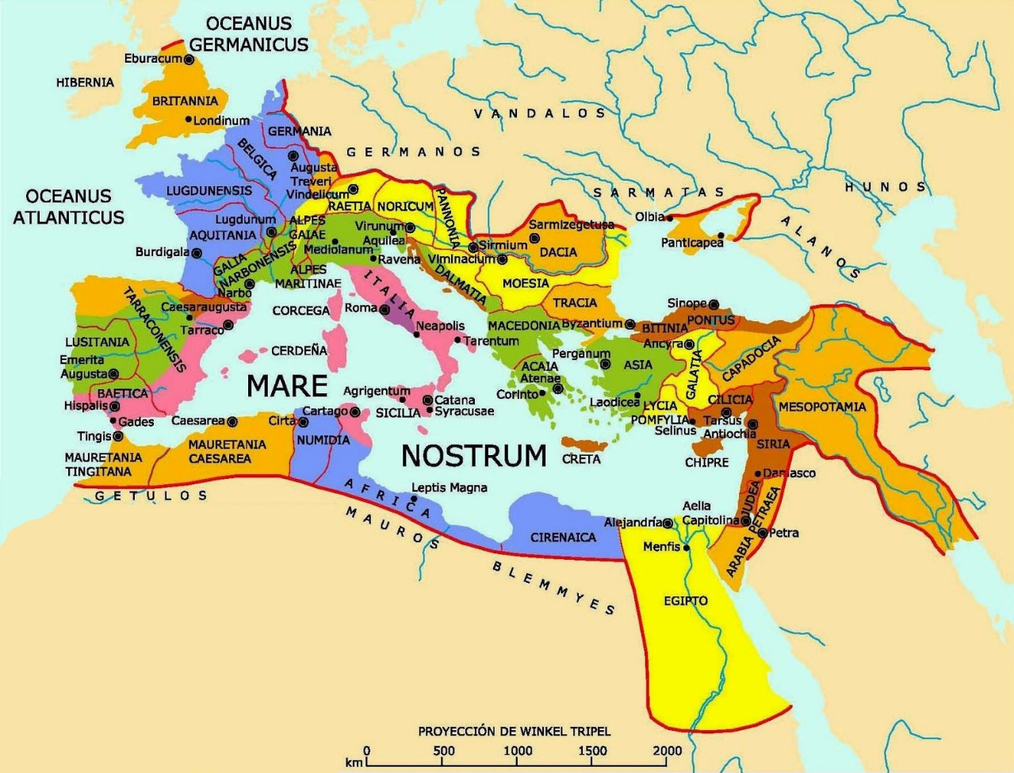
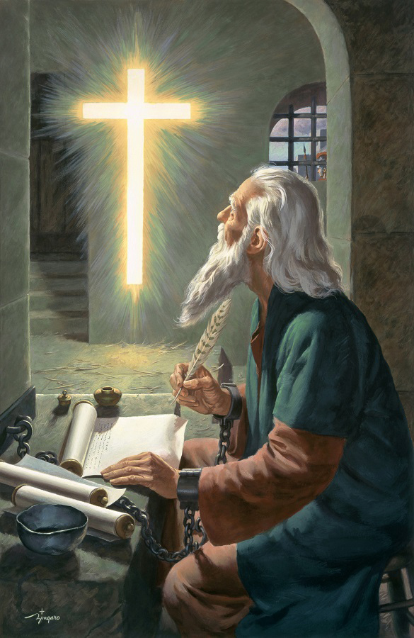

కృతజ్ఞత కలిగి ఉండటానికి కారణాలు
“పరలోకమందు మీకొరకు ఉంచబడిన నిరీక్షణనుబట్టి, క్రీస్తుయేసునందు మీకు కలిగియున్న విశ్వాసమును గూర్చియు, పరిశుద్ధులందరిమీద మీకున్న ప్రేమను గూర్చియు, మేమువిని యెల్లప్పుడు మీ నిమిత్తము ప్రార్థనచేయుచు,” (కొలొస్సయులకు 1:3)
1 కొరింథీయులు 13:13 లోని మాటలను ప్రతిధ్వనిస్తూ, కొలొస్సయులు ఈ మూడు క్రైస్తవ సద్గుణాలను కలిగి ఉన్నారని పౌలు దేవునికి కృతజ్ఞతలు తెలుపుతున్నాడు: విశ్వాసం, నిరీక్షణ మరియు ప్రేమ (కొలొ. 1:4-5).
ఈ సద్గుణాలు “క్రీస్తుయేసునందు” ఉద్భవిస్తాయి, “సమస్త పరిశుద్ధులతో” మన సంబంధాలను ప్రభావితం చేస్తాయి మరియు “సువార్త యొక్క నిజమైన వాక్యము” ద్వారా మనకు ప్రసారం చేయబడ్డాయి.
ఈ సువార్త కొలొస్సయులకు మాత్రమే కాదు, "లోకమంతట" (కొలొస్సయులు 1:6)... మరియు కేవలం 30 సంవత్సరాలలో ప్రకటించబడిందని పౌలు నొక్కి చెబుతున్నాడు!
పరిశుద్ధాత్మ కార్యము ద్వారా సువార్త ద్వారా ప్రసారం చేయబడిన దేవుని శక్తి, బైబిలును “జీవవాక్యము”గా చేస్తుంది (ఫిలి. 2:16). దీని అర్థం, సువార్తను అంగీకరించడం ద్వారా, మనకు నిత్యజీవము మరియు “మీ కొరకు పరలోకమందు నిల్వ చేయబడిన” వారసత్వం ఉంది (కొలొ. 1:5).

Slide 12



ప్రార్థన అభ్యర్థనలు
“అందుచేత ఈ సంగతి వినిన నాటనుండి మేమును మీ నిమిత్తము ప్రార్థన చేయుట మానక, మీరు సంపూర్ణ జ్ఞానమును ఆత్మ సంబంధమైన వివేకముగనులవారును,.” (కొలొస్సయులకు 1:9)
పౌలు ప్రార్థన అభ్యర్థనలో కొలొస్సయులకు అనేక మంచి విషయాలు ఉన్నాయి (కొలొ. 1:5-11):
వారు దేవుని జ్ఞానాన్ని పొందుగాక, అది వారికి జ్ఞానాన్ని మరియు ఆధ్యాత్మిక అవగాహనను ఇస్తుంది.
దేవుని పిల్లలుగా జీవించండి, అన్ని విధాలుగా ఆయనను సంతోషపెట్టండి
వారు ఫలాలను ఇచ్చి జ్ఞానంలో ఎదగాలి
వారు ఓపికగా ఉండేలా దేవుని శక్తితో వారు బలపరచబడతారు గాక.
ఈ ప్రార్థన "తండ్రికి ఆనందముతో కృతజ్ఞతాస్తుతులు చెల్లించుట" (కొలొ. 1:12) గా చేయబడింది.
పౌలు ప్రార్థన మనలో వాస్తవంగా మారడానికి దేవుడు నాలుగు మార్గాల ద్వారా పనిచేస్తాడు:
బైబిలు
(కీర్తన 119:105)
ప్రవచన స్ఫూర్తి (ప్రకటన 19:10), ఎల్లెన్ జి. వైట్ ద్వారా వ్యక్తమైంది.
దేవుని సంరక్షక మార్గదర్శకత్వం (కొలొ. 4:3)
పరిశుద్ధాత్మ
(యెష. 30:21)

Slide 13

“మన జీవితం క్రీస్తు జీవితంతో ముడిపడి ఉండాలి; మనం నిరంతరం ఆయన నుండి తీసుకోవాలి, ఆయనలో పాలుపంచుకోవాలి, పరలోకం నుండి దిగి వచ్చిన జీవ రొట్టె, ఎల్లప్పుడూ తాజాగా ఉన్న నీటి బుగ్గ నుండి తీసి, ఎల్లప్పుడూ దాని సమృద్ధిగా సంపదలను ఇస్తుంది. మనం ప్రభువును ఎల్లప్పుడూ మన ముందు ఉంచుకుంటే, మన హృదయాలు ఆయనకు కృతజ్ఞతలు చెల్లించడానికి మరియు స్తుతించడానికి అనుమతిస్తే, మన మత జీవితంలో మనకు నిరంతర తాజాదనం ఉంటుంది. మన ప్రార్థనలు మనం ఒక స్నేహితుడితో మాట్లాడినట్లుగా దేవునితో సంభాషణ రూపంలో ఉంటాయి. ఆయన తన రహస్యాలను మనకు వ్యక్తిగతంగా చెబుతాడు. తరచుగా యేసు ఉనికి యొక్క మధురమైన ఆనందకరమైన భావన మనకు వస్తుంది. ఆయన హనోకుతో చేసినట్లుగా మనతో సంభాషించడానికి దగ్గరగా వచ్చినప్పుడు తరచుగా మన హృదయాలు మనలో మండుతాయి. ఇది నిజంగా క్రైస్తవుడి అనుభవం అయినప్పుడు, అతని జీవితంలో సరళత, వినయం, సాత్వికత మరియు హృదయ వినయం కనిపిస్తాయి, ఇది అతను యేసుతో ఉన్నాడని మరియు ఆయన గురించి నేర్చుకున్నాడని అతను సహవాసం చేసే వారందరికీ చూపిస్తుంది.”
EGW (Christ’s Object Lessons, p. 129)

